Slide 1
Modelos de interação - diagrama de sequência
41951- ANÁLISE DE SISTEMAS
Ilídio Oliveira
v2025-04-08

Slide 2
Objetivos de aprendizagem
Compreender o papel da modelação do comportamento no SDLC Compreender as regras e as diretrizes de estilo para sequência, comunicação e diagramas de estado Compreender a complementaridade entre os diagramas de sequência e comunicação Explicar a relação entre modelos de função, estruturais e de comportamento

Slide 3

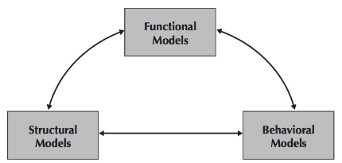
Três categorias de modelos
O que é que o Sistema deve fazer? [do ponto de vista do observador externo;
caixa fechada]
Quais são as partes/”coisas” que constituintes e o relacionamento estrutural entre elas ?
Como é que as partes colaboram/interagem ao longo do tempo? [perspetiva dinâmica]

Slide 4
O que tratam os modelos comportamentais
Os modelos comportamentais descrevem os aspectos dinâmicos de um sistema de informação. Durante a análise:
os modelos comportamentais descrevem qual é a lógica interna dos processos sem especificar como os processos vão ser implementados.
Durante o Desenho/Implementação:
os modelos comportamentais descrevem a interação entre módulos de software
A modelação comportamental pode ser conduzida pelos casos de utilização:
Um dos principais objetivos é mostrar como os objetos de um domínio trabalham em conjunto para formar uma colaboração que realiza cada um dos cenários dos casos de utilização.
Modelos estruturais 🡪 os objetos e as relações Modelos comportamentais 🡪 visão interna de um processo.
Observação do exterior (e.g.: casos de utilização)
Explicação de como é feito (e.g.: interação entre objectos para realizar um CaU)
Partes e relacionamentos estruturais entre elas (e.g.: d. de classes)

Slide 5
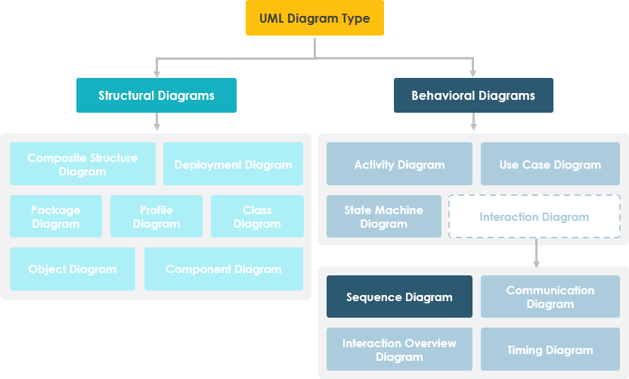

Slide 6



Cenário do restaurante: envio de mensagens

Slide 7
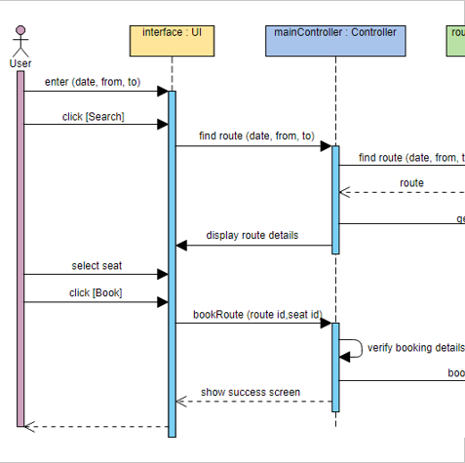
Diagrama de sequência
Ilustrar os objetos que participam numa colaboração (por exemplo: caso de utilização) e as mensagens que passam entre eles ao longo do tempo. Um diagrama de sequência é um modelo dinâmico que mostra a sequência explícita de mensagens que são passadas entre objetos numa interação definida.
https://www.visual-paradigm.com/guide/uml-unified-modeling-language/what-is-sequence-diagram/

Slide 8
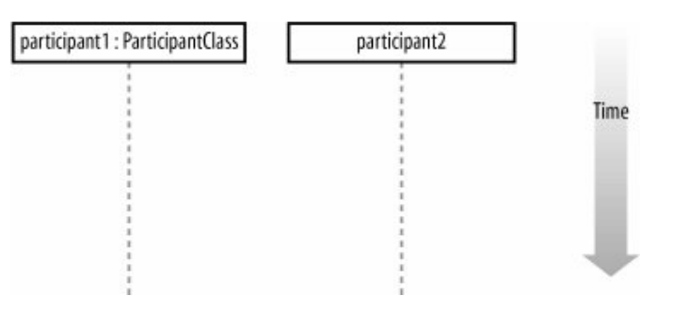
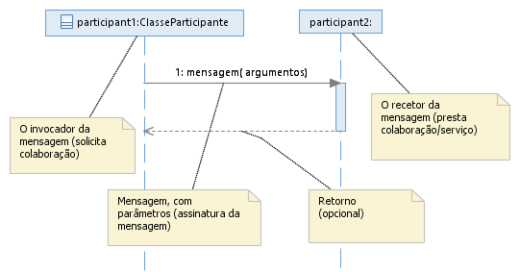

Slide 9
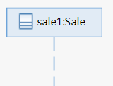
Foco na colaboração ao nível do objeto
Diagramas de classe
Diagramas de interação
O foco de modelação dos diagramas de classe está no nível de classe (classificador). Cada tipo de objetos tem atributos que descrevem informação (estado) sobre o objeto.
Os diagramas de interação focam-se no nível do objeto/instância Cada objeto também tem comportamentos. Os comportamentos são descritos pelas operações. Uma operação é uma ação que um objeto pode realizar. Cada objeto também pode enviar e receber mensagens. As mensagens são solicitações enviadas a objetos para que executem um dos seus comportamentos. Uma mensagem é uma chamada de um objeto para outro objeto.

Slide 10


O modelo do domínio e a implementação situam-se em planos de abstração diferentes
Diagramas de sequência: etapa de análise
Diagrama de sequência: perspetiva de implementação
Explicar a colaboração observada para realizar um processo do domínio.
Os “objetos” são tipicamente entidades de alto nível:
papéis de pessoas ou subsistemas
Explicar a colaboração entre objetos de código para realizar uma operação (da implementação)
Os objetos são instâncias numa linguagem OO (e.g. Java)
Análise
Implementação
Especificação

Slide 11
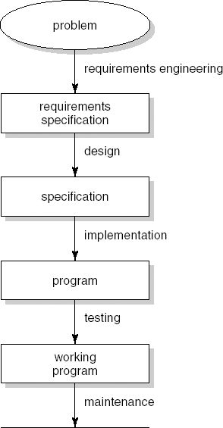
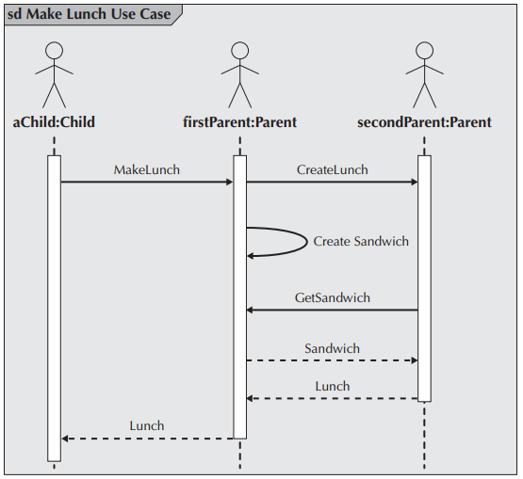
Colaboração entre atores/fluxo de um CaU

Slide 12
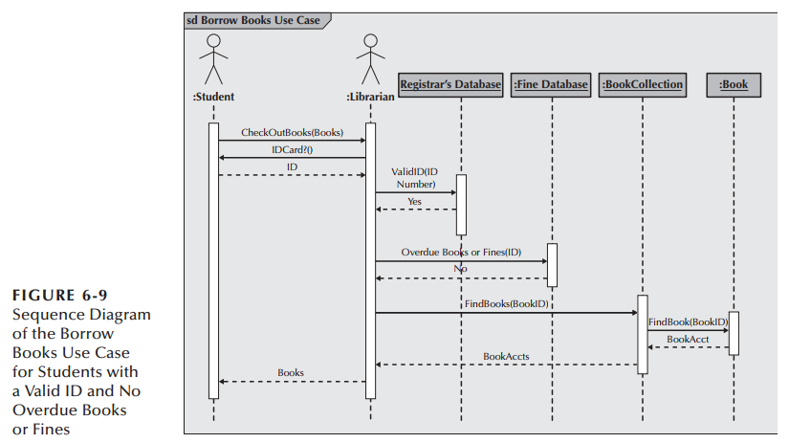
Mostrar a realização de um caso de utilização

Slide 13
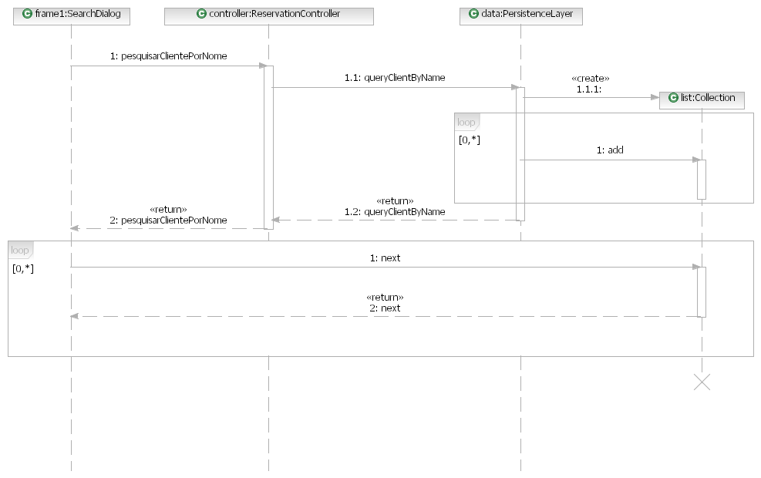
Mostrar a colaboração entre objetos de código

Slide 14
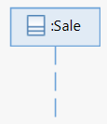
Aspetos notacionais dos DS
Linha de vida a representar uma instância sem nome da classe Sale.
Linha de vida a representar uma instância chamada sale1 da classe Sale.
Em JAVA:
Sale sale1 = … ;

Slide 15
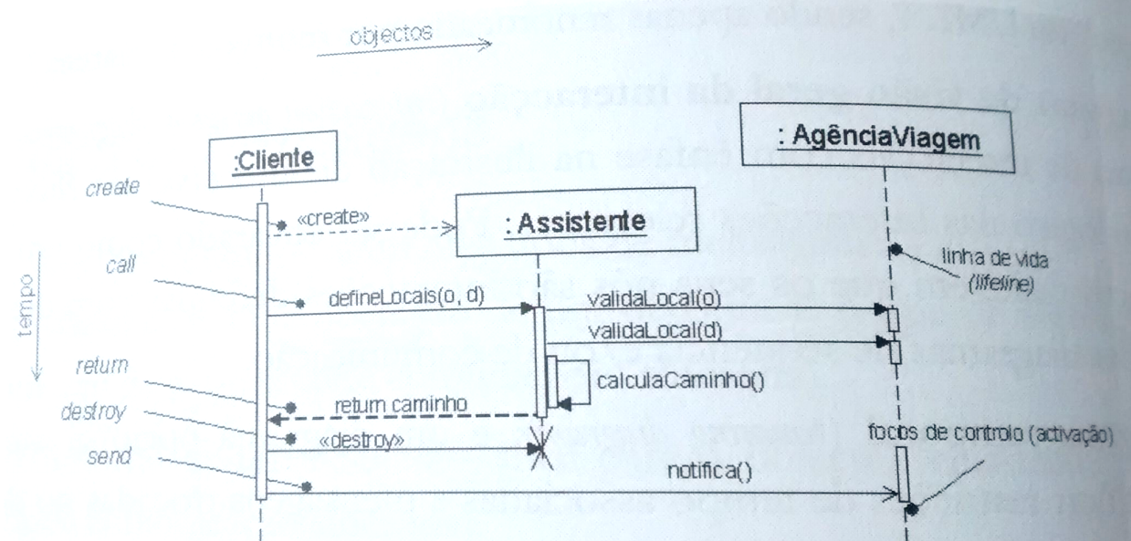
Colaboração entre objetos por mensagens (síncronas)

Slide 16
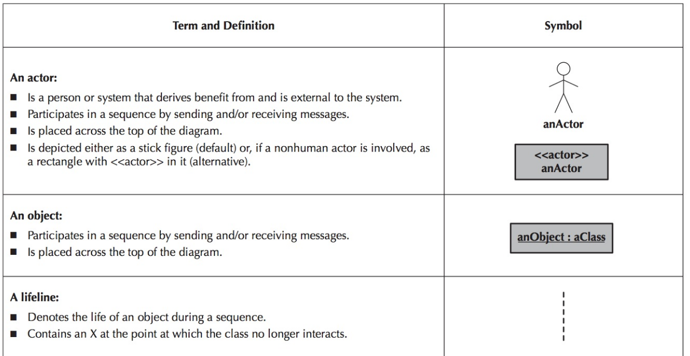

Slide 17
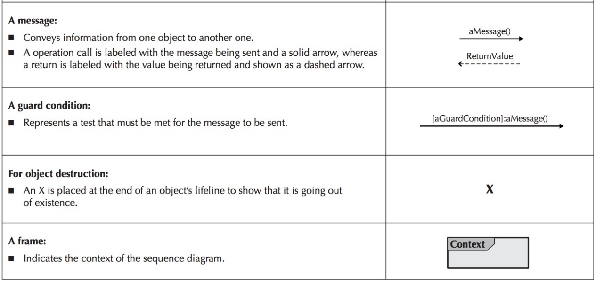

Slide 18
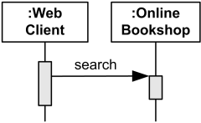
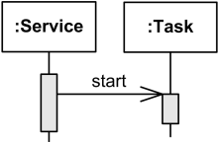
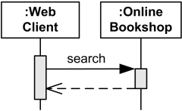
Semântica da invocação
...
result = B.search();
...
síncrona
assíncrona
retorno
From http://www.uml-diagrams.org/sequence-diagrams.html

Slide 19
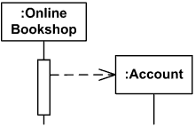
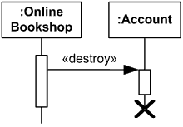
Modelar a criação/destruição do participante
...
Account a= new Account()
...
...
a=null; // in java
[a release] // objective C
free a; // C
create
destroy
From http://www.uml-diagrams.org/sequence-diagrams.html

Slide 20
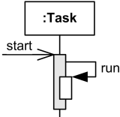
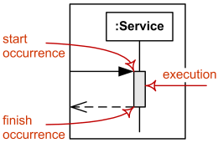
Ativação
From http://www.uml-diagrams.org/sequence-diagrams.html

Slide 21
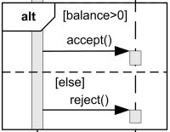
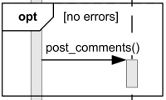
Fragmentos para mostrar alternativas
If (balance>0)
otherObj.Accept()
Else
otherObj.Reject()
If ( no errors )
otherObj.Post_comments()
From http://www.uml-diagrams.org/sequence-diagrams.html

Slide 22
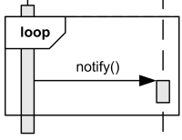
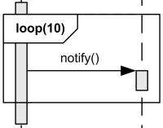
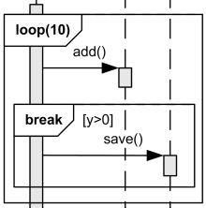
Fragmentos para mostrar loops
i=0;
While( i<10 )
{
otherObj.Add()
If ( y>0 ) break;
i++
}
From http://www.uml-diagrams.org/sequence-diagrams.html

Slide 23
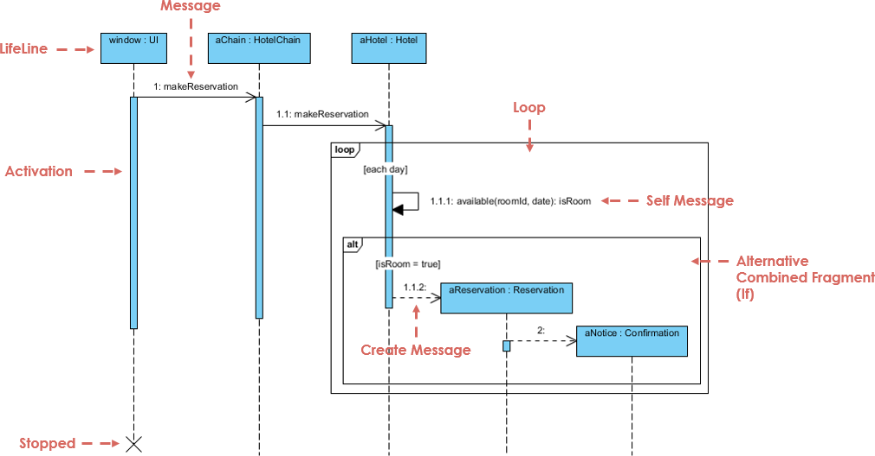
Principais elementos notacionais

Slide 24
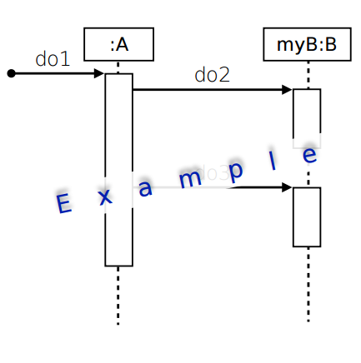
Quatro tipos de diagramas de iteração disponíveis
D. Sequência
Formato alinhado
D. Comunicação
Formato grafo
Diagrama temporal (timming)
Diagrama de visão geral da interação (interaction overview)

Slide 25
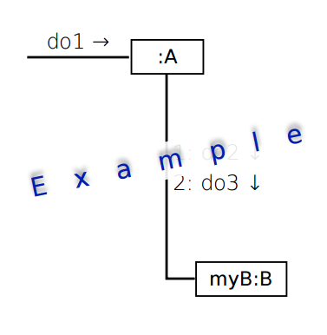
Quatro tipos de diagramas de iteração disponíveis
D. Sequência
Formato alinhado
D. Comunicação
Formato grafo
Diagrama temporal (timming)
Diagrama de visão geral da interação (interaction overview)

Slide 26
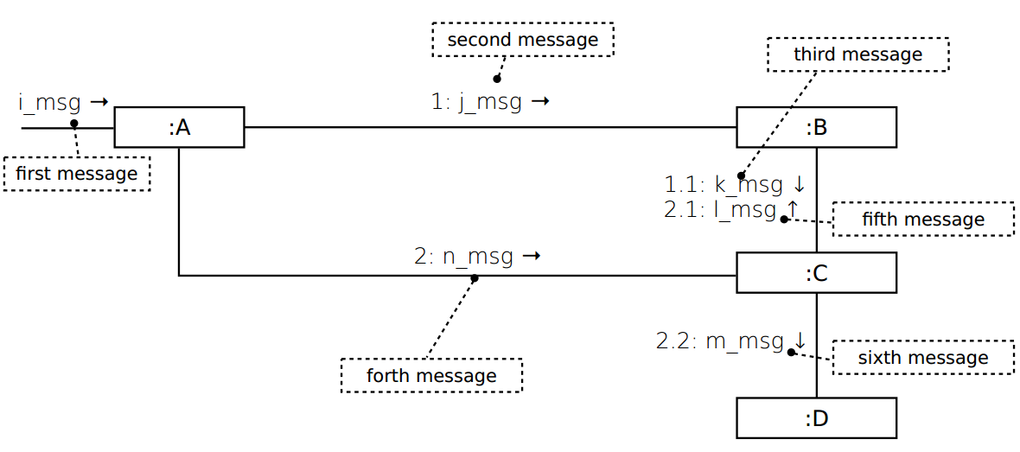
Diagramas de comunicação

Slide 27
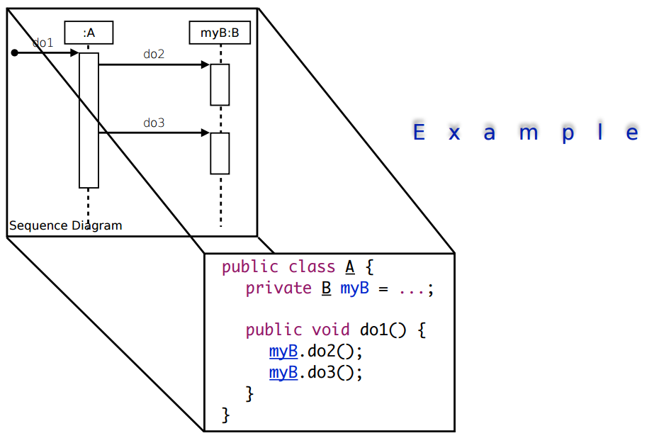
As interações podem modelar código
Os diagramas de podem ser usados para visualizar a colaboração entre objetos em Java.

Slide 28
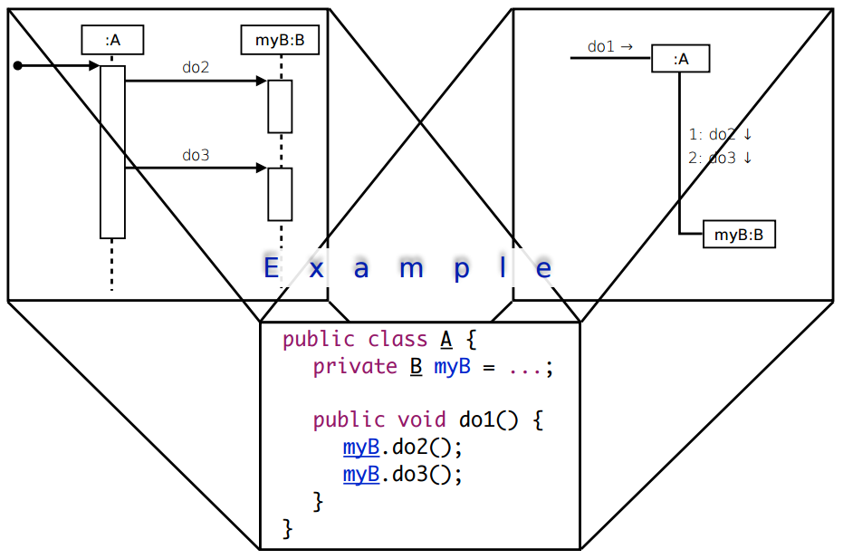
Vistas complementares para a mesma interação.

Slide 29
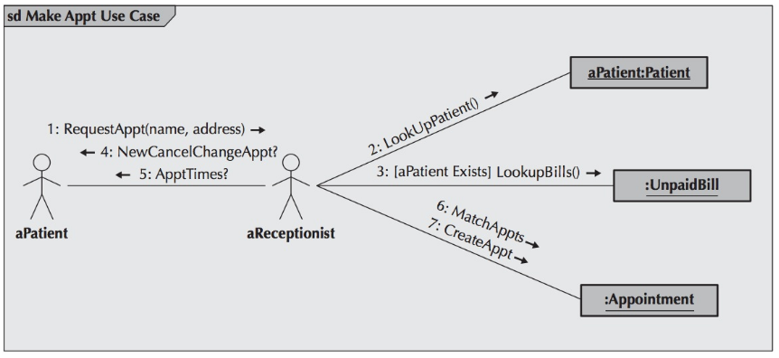
Communication Diagram for a Scenario of the Make Patient Appt Use Case

Slide 30
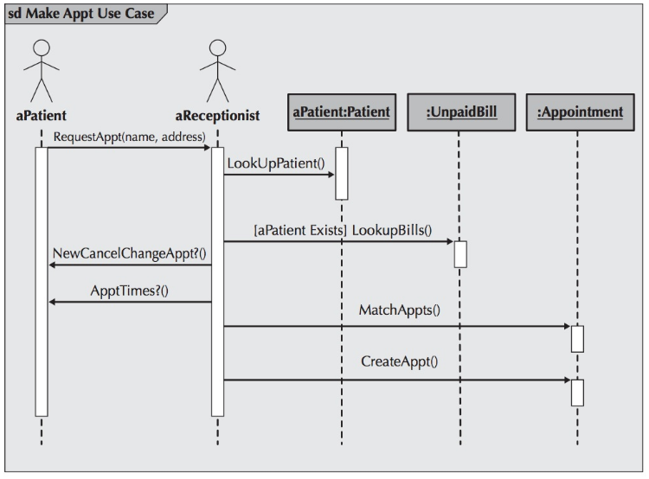
Sequence Diagram for a Scenario of the Make Patient Appt Use Case

Slide 31
Diagramas de sequência vs diagramas de comunicação
 | Benefícios | Limitações
Diagrama de sequência | Mostra claramente a sequência/ordem temporal das mensagens Possibilidades de notação alargadas | Cresce para a direita à medida que se acrescentam objetos
Diagrama de comunicação | Mais fácil de desenhar (objetos podem ser adicionado em qq parte) | Menos expressivo (ordem temporal) Menos opções de notação Pouco suportado nas ferramentas UML

Slide 32
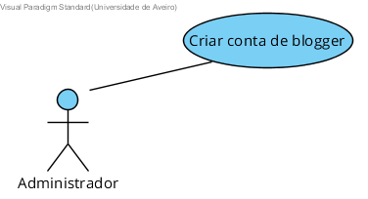
Um caso de utilização é realizado pela colaboração entre atores e sistema
FLUXO TÍPICO
O Administrador pede ao sistema (CMS) para criar uma nova conta de blogger
O Administrador escolhe o tipo Normal
O Administrador fornece os detalhes do autor do blog
O CMS verifica os detalhes (se já existe) na base de Dados de Autores
O CMS cria a nova conta normal.
Um sumário dos detalhes da nova conta são enviados por email ao autor.

Slide 33
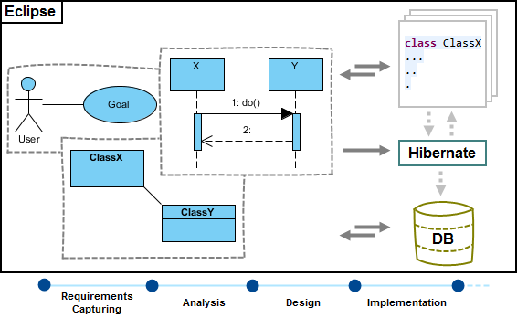
Nível de abstração: análise ou implementação?
As Classes definem características dos objetos de um tipo (molde).
As classes podem representar entidades do domínio ou da implementação.
O D. de Sequência mostra como é que os objetos (que seguem uma Classe) colaboram com outros, para realizar uma atividade. Também aqui, essa atividade pode ser no nível do “domínio” ou no nível do código.

Slide 34
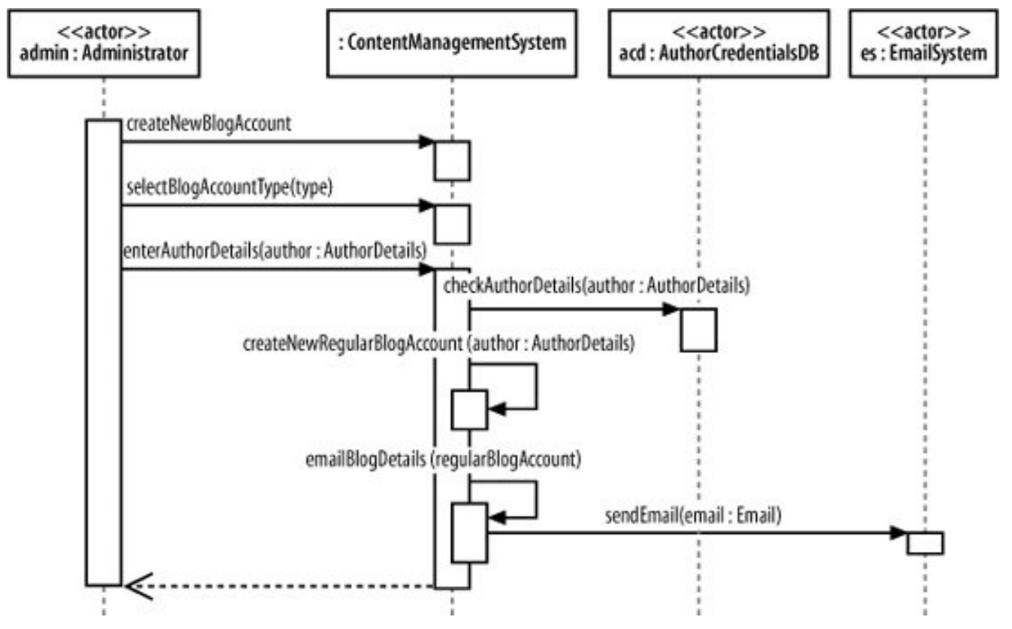
Realização do caso de utilização como uma colaboração entre objetos

Slide 35
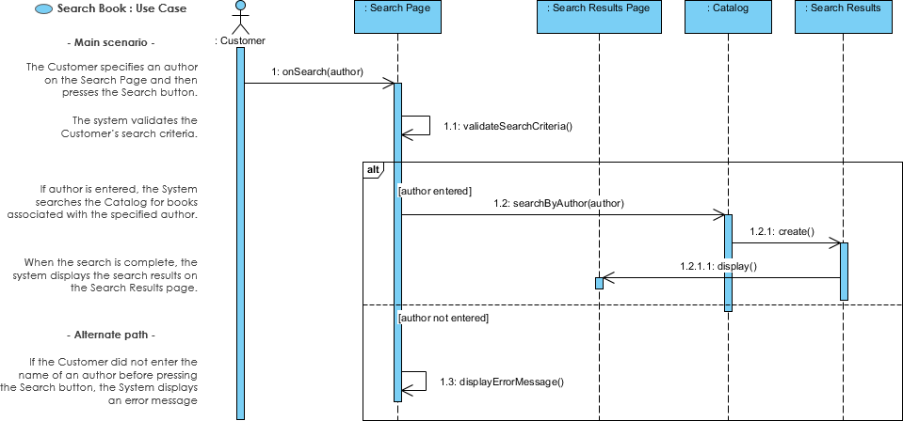
A realização de um caso de utilização

Slide 36
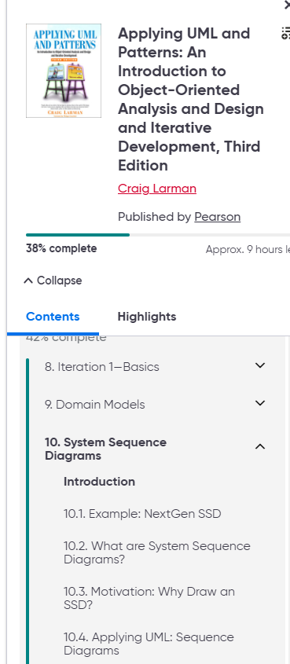
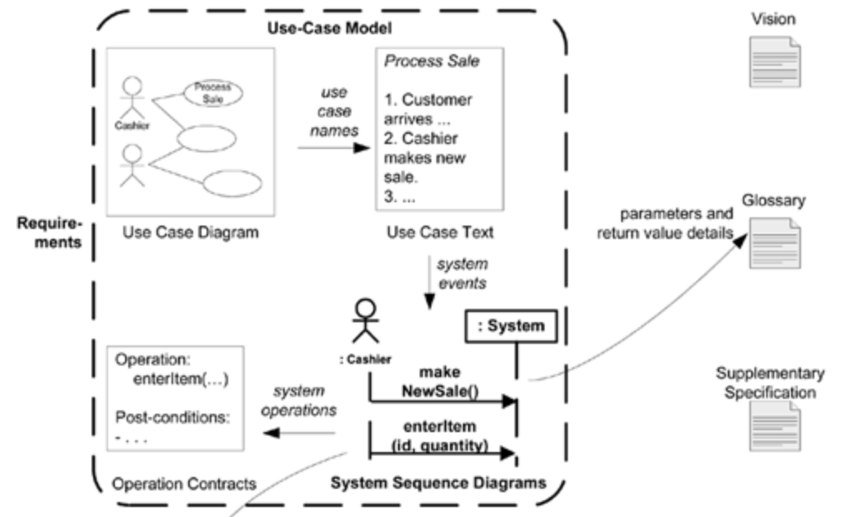

Slide 37
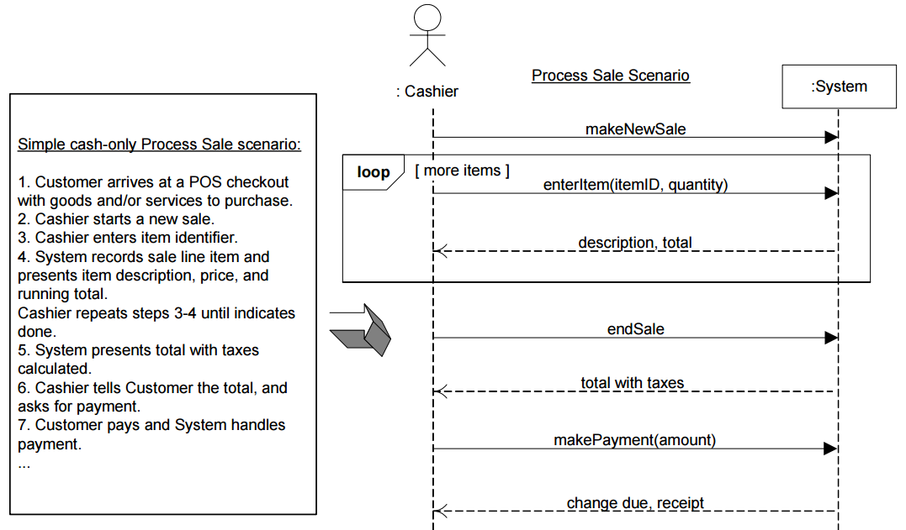
Dos casos de utilização para o sistema (método Larman)

Slide 38
Diagramas de sequência de sistema (DSS)
Mostram, para um cenário de um CaU:
os eventos que os atores externos geram,
a sua ordem temporal,
as necessidades de integração entre sistemas
Estilo para a construção
O sistema é tratado como uma caixa-fechada
Não mostra componentes internos
Mensagens que chegam ao Sistema são modeladas como operações
Os serviços solicitados/invocados pelos atores

Slide 39
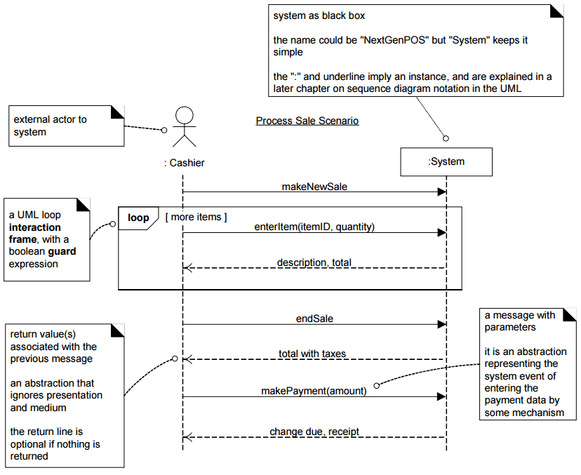

Slide 40
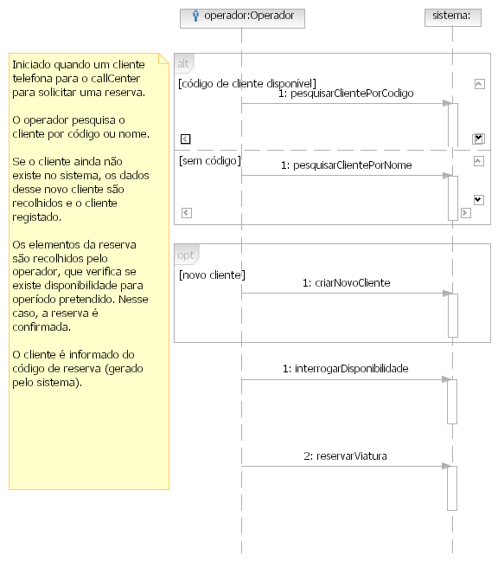
DSS
um novo diagrama de sequência de sistema (DSS) p/ cada CaU
uma lifeline para o actor primário (ou actores) e o sistema.
O sistema é modelado por uma classe que o representa globalmente
Opcionalmente, pode-se incluir o texto da descrição do CaU

Slide 41
Os DSS mostram operações de sistema
Uma operação de sistema (OpS) corresponde a um ponto de entrada no sistema
Encapsula um conjunto de interações subjacentes entre objetos, necessárias para realizar essa operação.
Etapa seguinte na construção do modelo dinâmico:
mostrar, para cada OpS, a rede de objetos que vai ser ativada.
Estes objetos são instâncias de classes que devemos identificar
Como escolher as classes que participam na solução?
Essa atividade é o que designamos por desenho
Ponto essencial: distribuir responsabilidades pelos objetos
seguindo os princípios do desenho por objectos (Object-Oriented Design).

Slide 42
As operações de sistema são realizadas através da interação entre objetos

Slide 43
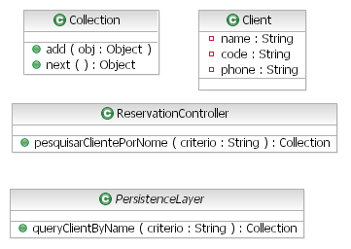
Os diagramas de interacção ajudam a distribuir responsabilidades 🡪 encontrar os métodos das classes

Slide 44
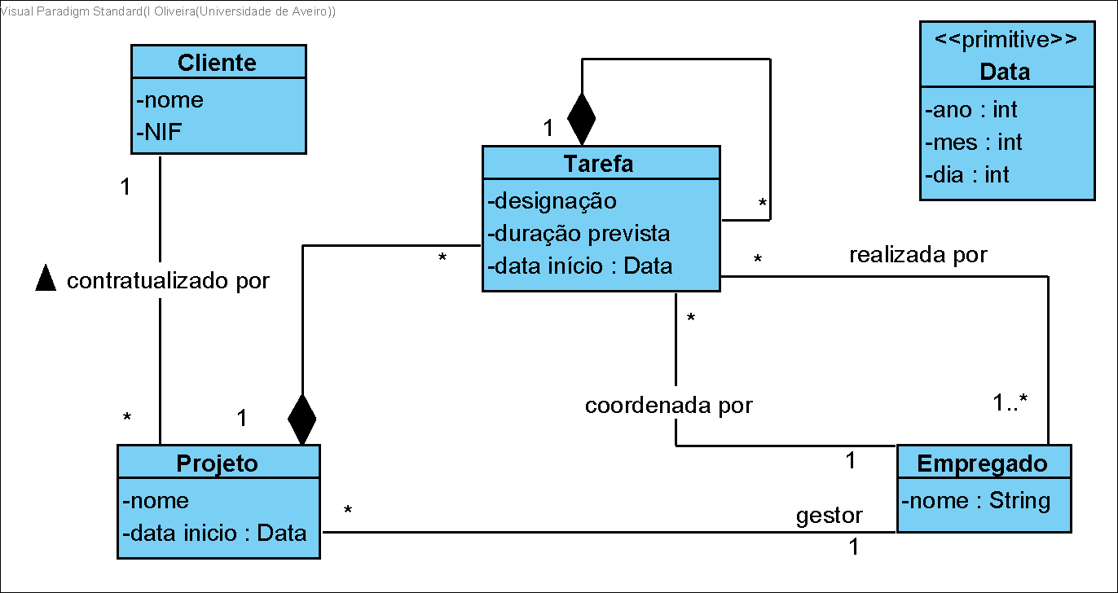
Distribuição de responsabilidades pelos objetos
checkIn() / checkOut()
Começar a trabalhar numa tarefa / terminar
reportarEstadoProjeto()
calcula a % de execução do projeto (tarefas já concluídas / previstas)
formatarISO8601()
Representa uma data no formato aaaa/mm/dd
atribuirGestor(Empregado emp1)
Define o gestor de um projeto
contaCorrente()
Lista os movimentos lançados para um cliente, no presente ano fiscal.

Slide 45
Referências
[DEN’15] Dennis, A., Wixom, B. H., & Tegarden, D. (2015). Systems analysis and design: An object-oriented approach with UML. John Wiley & Sons.
chap. 6
[LAR’12] Larman, C. (2012). Applying UML and Patterns: An Introduction to Object Oriented Analysis and Design and Interative Development. Pearson Education.
🡪 chap. 10, chap. 15.

